Slide 1
Educadora de Párvulos: Verónica Rodríguez
Kinder y Pre kinder
Escuela Pedro Antonio Tejos
Iniciación a la Lectura
OA 6
Lenguaje verbal

Slide 2
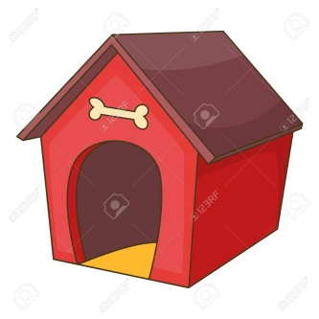
Jorge y Pitín
Jorge es un
que le gusta jugar a la c con su
llamado Pitín. A Pitín le gusta
comer en su

Slide 3
Actividad: Responde las siguientes preguntas.
¿ Quién es Jorge?

Slide 4
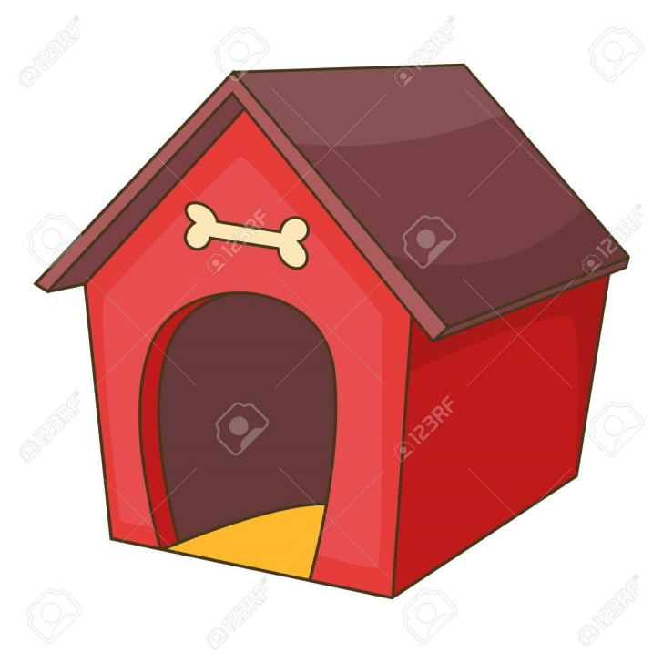
¿ A qué le gusta jugar a Jorge?

Slide 5
¿ Quién es Pitín?

Slide 6
¿ Qué le gusta comer a Pitín?

Slide 7
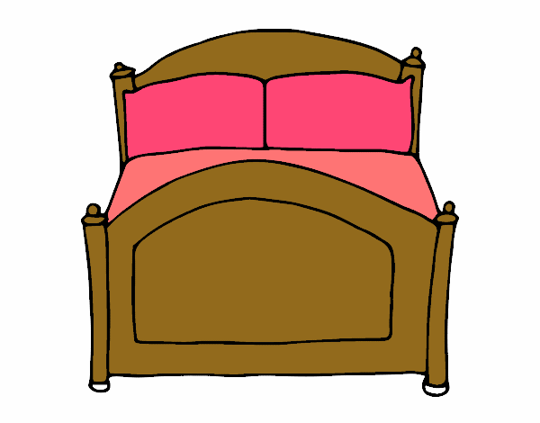
¿ En qué lugar come Pitín?

Slide 8
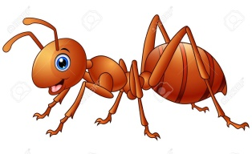
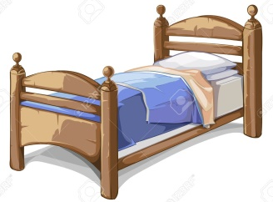
La hormiguita Rosita
Rosita, es una que todos los días sube
al para recoger
La Hormiguita al estar tan cansada duerme en su

Slide 9
¿ Quién es Rosita?

Slide 10
¿ Dónde sube todos los días Rosita?

Slide 11
¿ Qué saca la hormiguita del árbol?

Slide 12
¿ En qué lugar duerme Rosita?

Slide 13
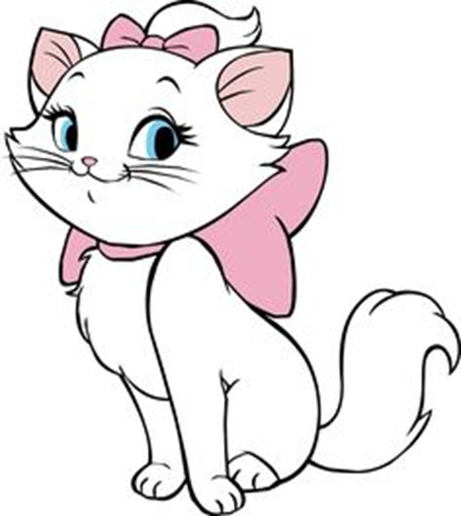
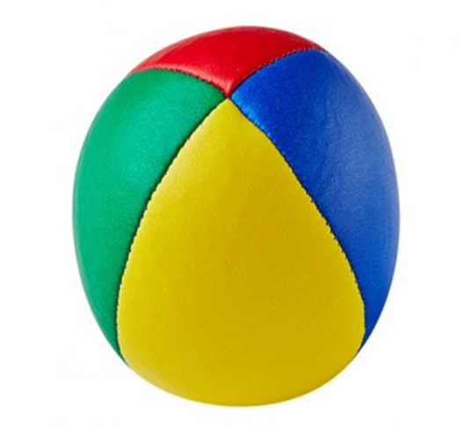
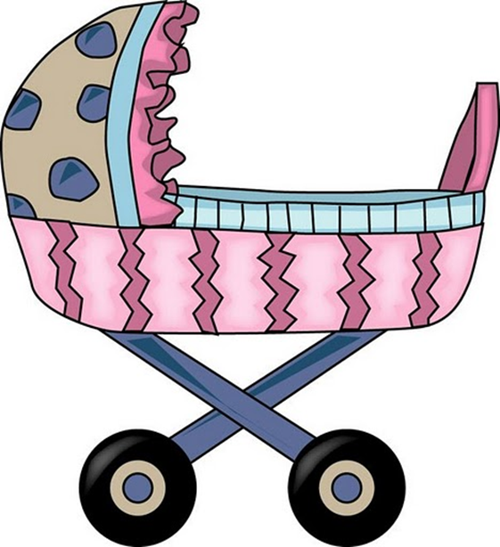
La gatita Carlota
Por la mañana, la gatita Carlota juega con su . .
Por la tarde, se sube a los para atrapar a las aves.
Por la noche, Carlota muy cansada duerme en el .

Slide 14
¿ Quién es Carlota?

Slide 15
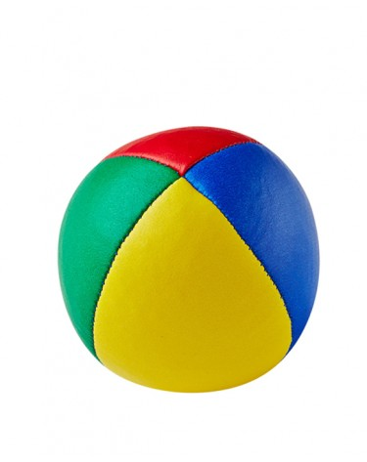
¿ A qué juega la gatita Carlota en la mañana?

Slide 16
¿ A qué lugar sube Carlota
En la tarde?

Slide 17
¿Qué atrapa Carlota?

Slide 18
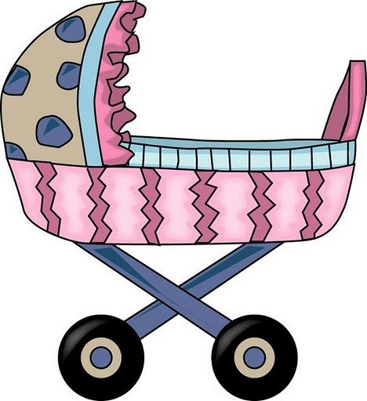
¿Dónde duerme Carlota en la noche?

